Slide 1
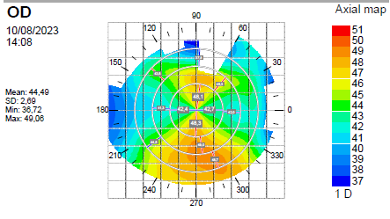
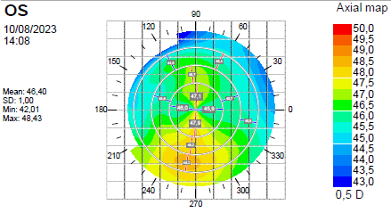
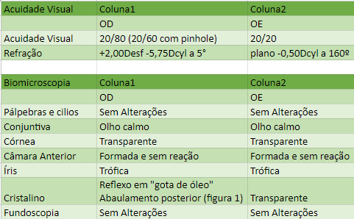
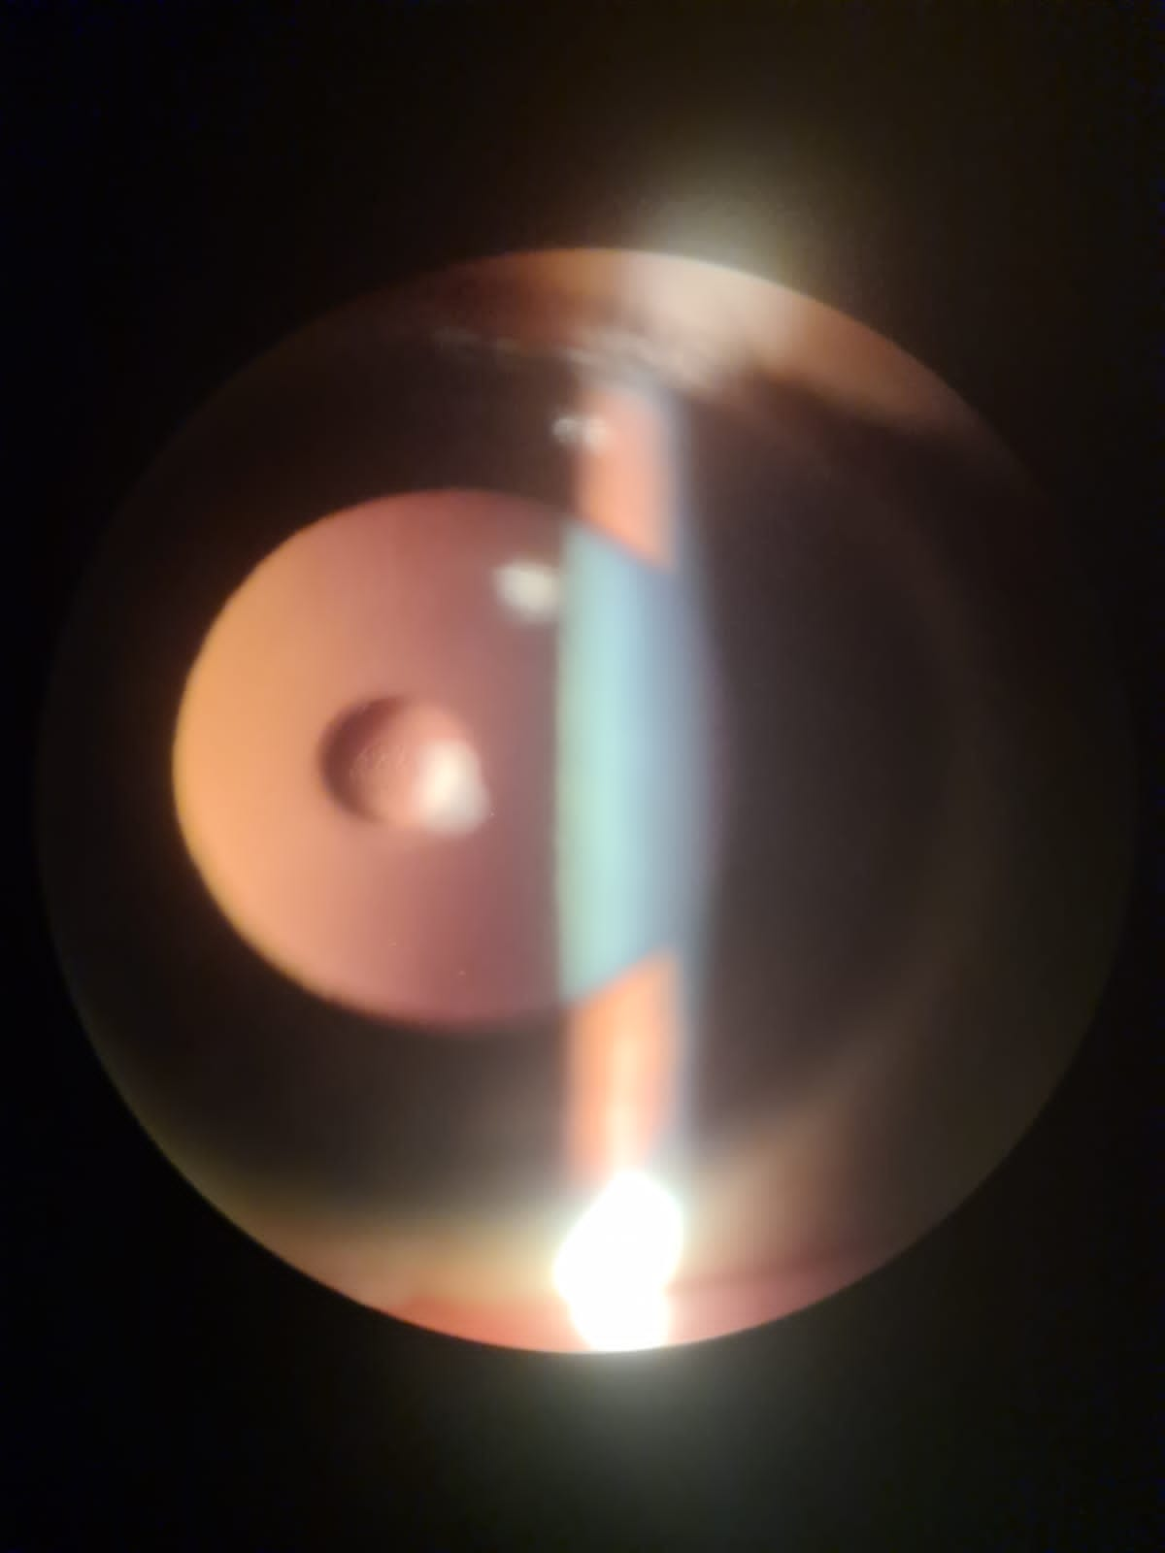
RELATO DE CASO
LENTICONE POSTERIOR: É REALMENTE O VILÃO?
Bruna de Souza Brito ², Valentina Nunes Fontoura dos Anjos ³, Laércio Rafael Silva Paltanin ², Vitoria Marcela Bordin da Silva Mafra ², Davi Lazarini Marques¹, Cesar Nobuo Shiratori ¹
¹ Médico Oftalmologista do Hospital de Olhos de Cascavel
² Residente em Oftalmologia do Hospital de Olhos de Cascavel
³ Acadêmica de Medicina da Universidade Federal do Paraná, Toledo
Introdução
Lenticone posterior é uma anomalia congênita rara em que ocorre abaulamento cônico na cápsula posterior do cristalino.¹ Majoritariamente é esporádico com acometimento monocular² e pode evoluir para o surgimento de catarata e pode predispor à ambliopia. Frequentemente há associação com aberrações de alta ordem de difícil correção com óculos ou lentes de contato. A observação do reflexo em “gota de óleo” e a visualização de abaulamento da cápsula posterior à biomicroscopia com lâmpada de fenda sugerem o diagnóstico de lenticone posterior. Em grande parte dos casos, se faz necessária a realização de facectomia com implante de lente intraocular. Mas, esse procedimento pode ser protelado em casos selecionados?
Métodos
Foram realizadas análise de prontuário médico, documentação fotográfica e revisão de literatura para estruturação do relato de caso.
Resultados
Paciente do sexo feminino, 39 anos, buscou atendimento oftalmológico com queixa de baixa acuidade visual em olho direito (OD) desde a infância, sem outras queixas associadas. Refere que já utilizou lente de contato rígida (LCR) há 10 anos, após sua primeira avaliação oftalmológica, porém, sem a adaptação adequada, abandonou seu uso. Nega antecedente de cirurgias oculares ou histórico familiar de doenças oftalmológicas. O exame oftalmológico encontra-se na tabela 1. Na topografia corneana (figura 2), observa-se astigmatismo assimétrico e regular em ambos os olhos, no entanto a córnea de olho direito apresenta 5,6DD enquanto a córnea de olho esquerdo apresenta 1,5DD de astigmatismo corneano anterior. O astigmatismo topográfico de ambos os olhos são compatíveis com o astigmatismo refracional tanto em número quanto em eixo. Exames subsidiários, como aberrometria, poderiam ser de grande valia na quantificação do impacto na qualidade visual gerado pelo lenticone posterior, no entanto, estes não estão disponíveis no serviço. Diante deste cenário, com o histórico de baixa acuidade visual desde a infância e refração compatível com exames corneanos complementares, acreditamos que a baixa acuidade visual esteja relacionada a ambliopia anisometrópica. Apesar de não podermos quantificar o impacto visual gerado pela alteração cristaliniana, optamos por não indicar procedimento cirúrgico neste momento devido relação risco x benefício incerta, e manter seguimento clínico com nova tentativa de adaptação de lentes de contato rígidas gás-permeáveis.
Figura 1. Sinal da gota de óleo em lenticone posterior.
Figura 2. Topografia corneana com astigmatismo assimétrico e regular em ambos os olhos.
Tabela 1. Exame oftalmológico
Conclusões
Relatamos o caso de uma paciente com diagnóstico tardio de lenticone posterior associado a anisometropia astigmática, que resultou em ambliopia anisometrópica e, portanto, consideramos a intervenção cirúrgica imediata com risco incerto e optamos por seguimento clínico. Este relato reforça a importância do diagnóstico e terapêutica precoce para a prevenção de ambliopia nestes pacientes.
Referências bibliográficas
Nath k, shukla b. Lenticone periférico posterior (excêntrico): com nota sobre a evolução dos lenticoni. Ir J Oftalmol. 1963;47:760–3.
Gupta V, Jamil M, Luthra S, Puthalath AS. Síndrome de Alport com lenticônio anterior e posterior simultâneo bilateral com afinamento macular temporal grave. BMJ Case Rep. 2019, 15 de agosto; 12 (8)

